Slide 1
DOBÓR MASZYN I URZĄDZEŃ DO PROWADZENIA WYBRANYCH PROCESÓW TECHNOLOGICZNYCH
W PRZEMYŚLE MLECZARSKIM

Slide 2
KIERUNKI PRETWÓRSTWA MLEKA

Slide 3
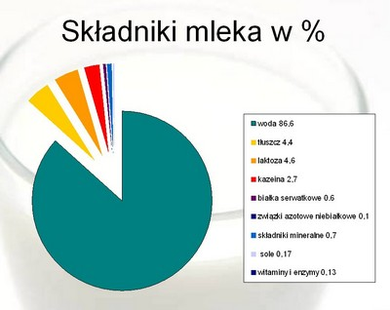

Slide 4
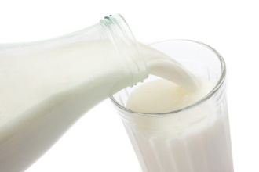
ETAPY PRODUKCJI MLEKA

Slide 5
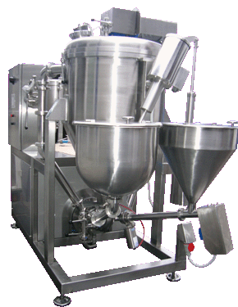
WYPOSAŻENIE TECHNICZNE MLECZARNI
homogenizator

Slide 6
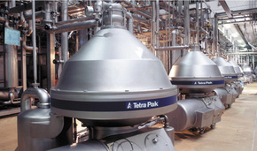
WYPOSAŻENIE TECHNICZNE MLECZARNI
wirówki

Slide 7
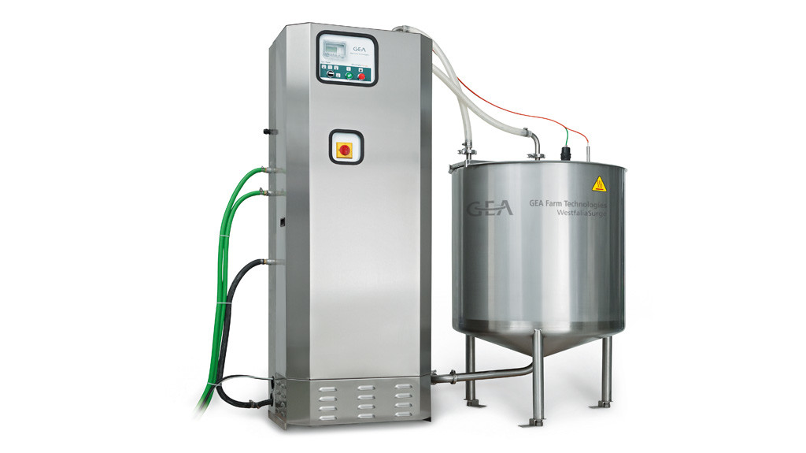
WYPOSAŻENIE TECHNICZNE MLECZARNI
pasteryzator

Slide 8
PROCESY FERMENTACYJNE W MLECZARSTWIE
Fermentacja mlekowa - fermentacja węglowodanów do kwasu mlekowego odbywająca się pod wpływem działania bakterii mlekowych.
C₆H₁₂O₆ + bakterie mlekowe → 2CH₃CHOHCOOH + 22,5 kcal
( cukier prosty → kwas mlekowy + energia )
Fermentacja alkoholowa to proces rozkładu węglowodanów pod wpływem enzymów wytwarzanych przez drożdże z wytworzeniem alkoholu etylowego i dwutlenku węgla :
C₆H₁₂O₆ → 2C₂H₅OH + 2CO₂
Fermentacja masłowa - fermentacja wywoływana przez bakterie masłowe
C₆H₁₂O₆ + bakterie masłowe → CH₃CH₂CH₂COOH + 2CO₂ + 2H₂ + ok. 15 k cal / mol (63 k J /mol)
( glukoza + bakterie → kwas masłowy )

Slide 9
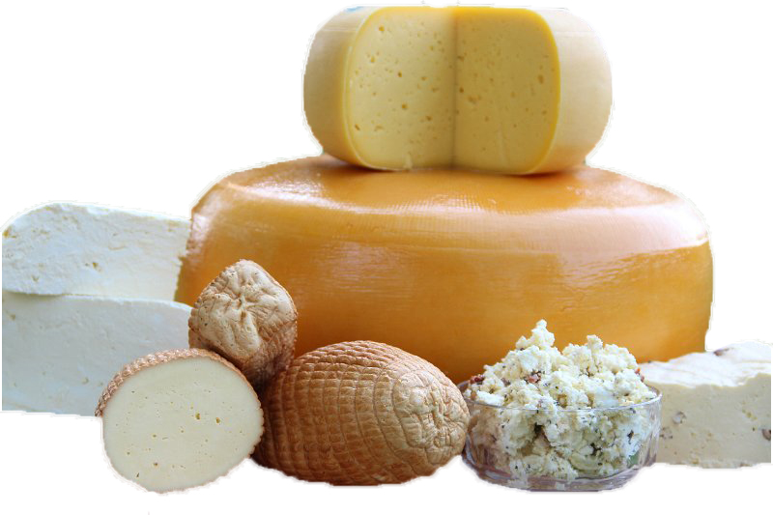
ZAKRES PRODUKCJI MLECZARSKIEJ
Mleko spożywcze pasteryzowane i sterylizowane
Napoje mleczne – fermentowane i niefermentowane
Śmietanka i śmietana – pasteryzowana i sterylizowana
Masło – śmietankowe, dietetyczne, topione
Sery dojrzewające, twarogowe, topione, smażone
Kazeina i kazeiniany
Mleko zagęszczone – słodzone i niesłodzone
Mleko w proszku – spożywcze, przemysłowe, paszowe
Lody jadalne – przemysłowe, cukiernicze
Cukier mlekowy
Maślanka i przetwory z maślanki – spożywcze i przemysłowe
Serwatka i przetwory z serwatki – spożywcze i paszowe

Slide 10
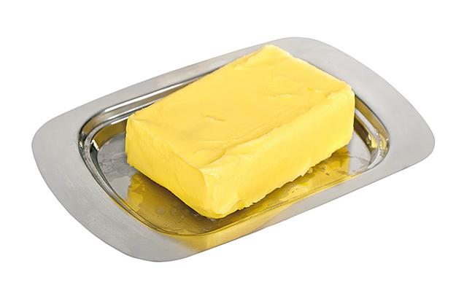
MASŁO
Masło to najszlachetniejszy tłuszcz jadalny.
Skład masła:
tłuszcz 82 – 84%
woda 14 – 16%
substancje organiczne i nieorganiczne 2%

Slide 11
PRODUKCJA MASŁA
OTRZYMYWANIE ŚMIETANKI
PASTERYZACJA ŚMIETANKI
ODGAZOWYWANIE ŚMIETANKI
CHŁODZENIE ŚMIETANKI
UKWASZANIE ŚMIETANKI
ZMAŚLANIE ŚMIETANY
PŁUKANIE MASŁA
WYGNIATANIE MASŁA
FORMOWANIE I PAKOWANIE MASŁA
PRZECHOWYWANIE I MAGAZYNOWANIE MASŁA

Slide 12
LINIA DO PRODUKCJI MASŁA

Slide 13
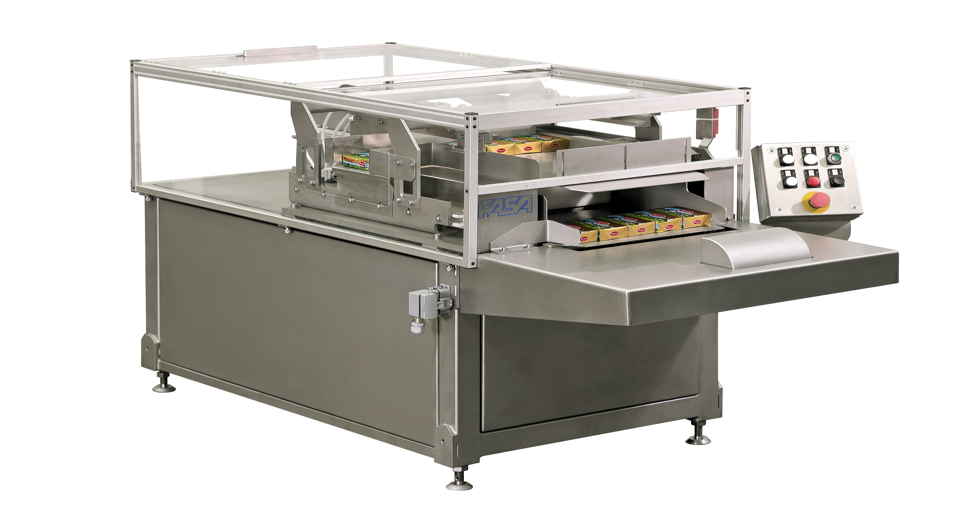
MASZYNA DO PAKOWANIA MASŁA

Slide 14
MASELNICA

Slide 15
MASZYNA DO PAKOWANIA

Slide 16
WÓZEK TRANSPORTOWY

Slide 17
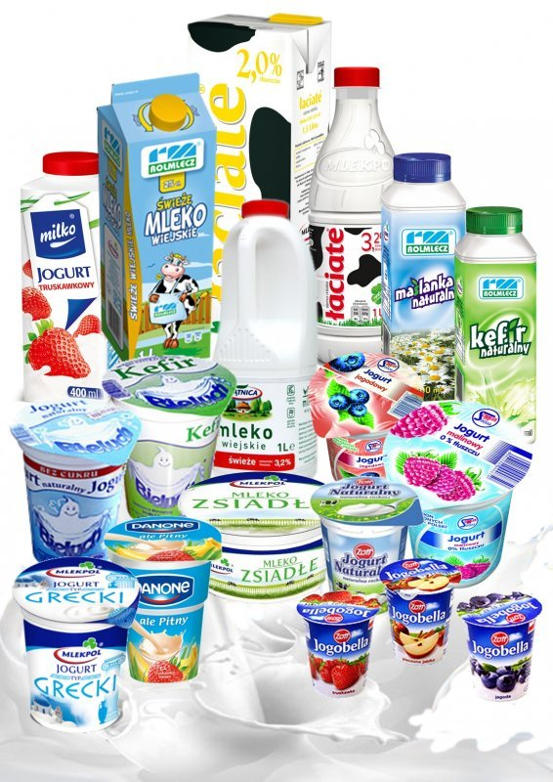
SCHEMAT PRODUKCJI NAPOJÓW MLECZNYCH FERMENTOWANYCH

Slide 18
LINIA DO PRODUKCJI JOGURTU

Slide 19
PRODUKCJA JOGURTU

Slide 20
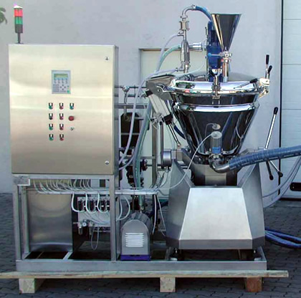
PRODUKCJA JOGURTU
Termizator misowy

Slide 21
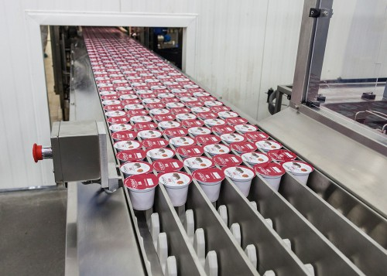
PRODUKCJA JOGURTU

Slide 22
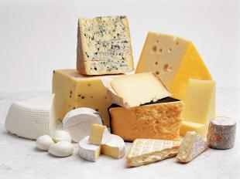
SCHEMAT PRODUKCJI SERÓW DOJRZEWAJĄCYCH

Slide 23
PODZIAŁ SERÓW

Slide 24
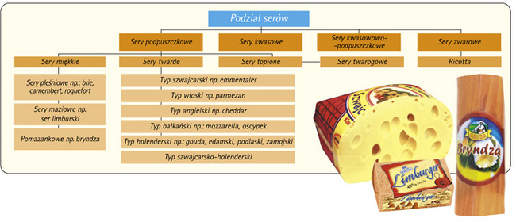

Slide 25
PRODUKCJA SERÓW

Slide 26
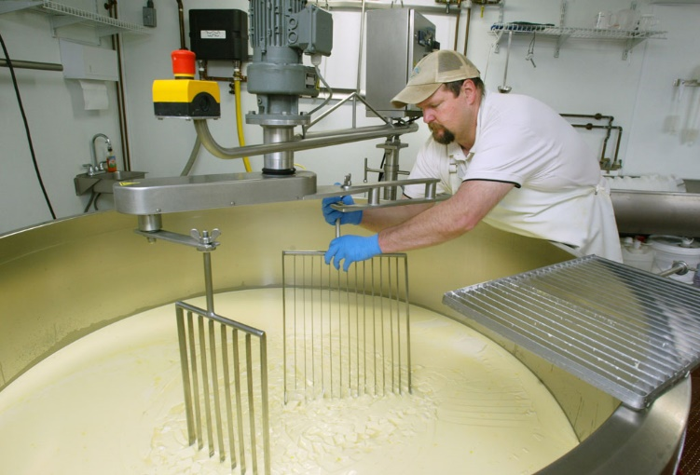
CIĘCIE I OBRÓBKA SKRZEPU
harfa

Slide 27
CIĘCIE I OBRÓBKA SKRZEPU

Slide 28
FORMY DO SERA

Slide 29
FORMOWANIE SERÓW

Slide 30
SOLENIE SERÓW

Slide 31
DOJRZEWANIE SERÓW

Slide 32
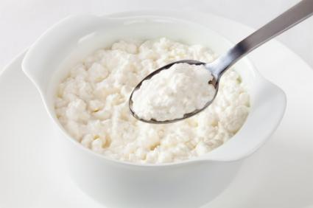
ETAPY PRODUKCJI SERKA TYPU COTTAGE CHEESE

Slide 33
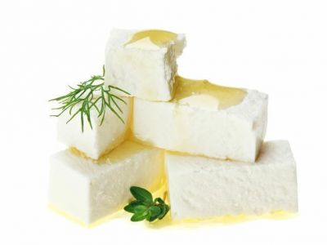
SCHEMAT PRODUKCJI SERÓW KWASOWYCH

Slide 34
PRZEPOMPOWYWANIE MLEKA DO ZBIORNIKÓW

Slide 35
ZAKWASZANIE MLEKA

Slide 36
ODDZIELANIE SERWATKI

Slide 37
PRASOWANIE SERA

Slide 38
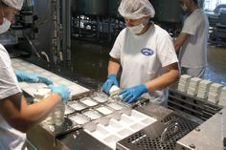
PORCJOWANIE SERA

Slide 39
PAKOWANIE SERA

Slide 40
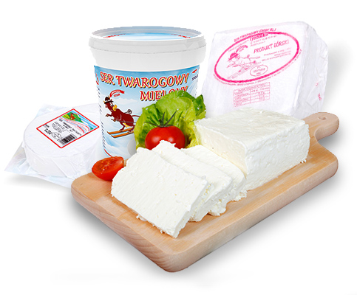

Slide 41
SKŁAD CHEMICZNY SERÓW

Slide 42
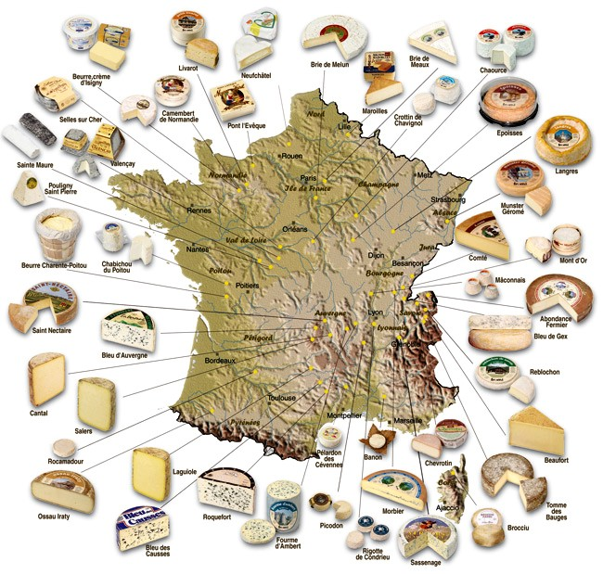

Slide 43
SERY Z POROSTEM PLEŚNIOWYM
camembert
brie

Slide 44
SERY Z PRZEROSTEM PLEŚNIOWYM
roquefort
gorgonzola

Slide 45
SERY TWARDE
parmezan
cheddar

Slide 46
SERY PÓŁTWARDE
cheshire
chevre

Slide 47
SERY MIĘKKIE
oscypek
bundz

Slide 48
SERY MIĘKKIE
mozzarella
bryndza

Slide 49
SERY TWAROGOWE
ricotta
mascarpone

